Slide 1

Laptop gebruik
Pedro, Sebastiaan, Matthias

Slide 2


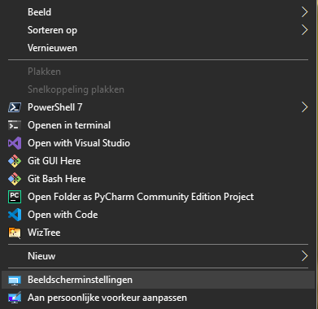
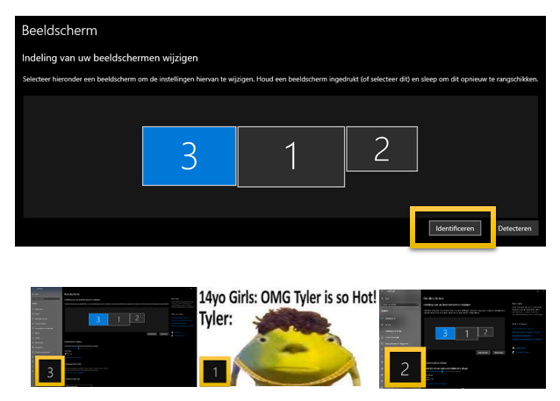


Beeldscherm instellingen/configuratie

Slide 3
Shortcuts (Keybinds)
Windows key
Win + D
Win + left arrow or Win + right arrow – Snap windows
Win + I – Open settings
Win + S/Q– Open search
Ctrl + A – Select all
Win + L – Lock your computer
Win + V - Klembord
Win + . – emojis
Win + shift + S - screenshot

Slide 4
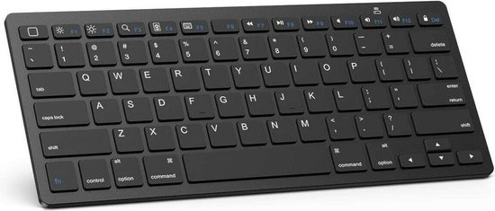
Shortcuts (Keybinds)
Function(Fn) Key
F11 = Fullscreen.
F3 = searching on google.
F1 = hulp pagina van google chrome openen.
F5 = de pagina opnieuw laden.
F12 = de pagina inspecteren.
(Fn + esc = FnLock)

Slide 5
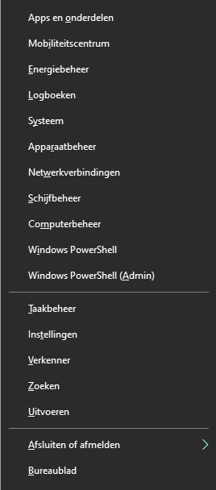
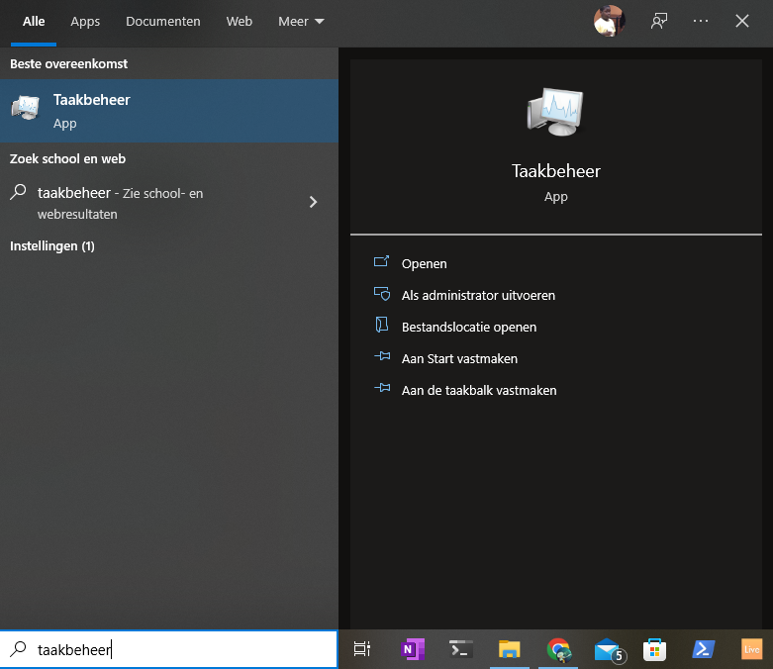
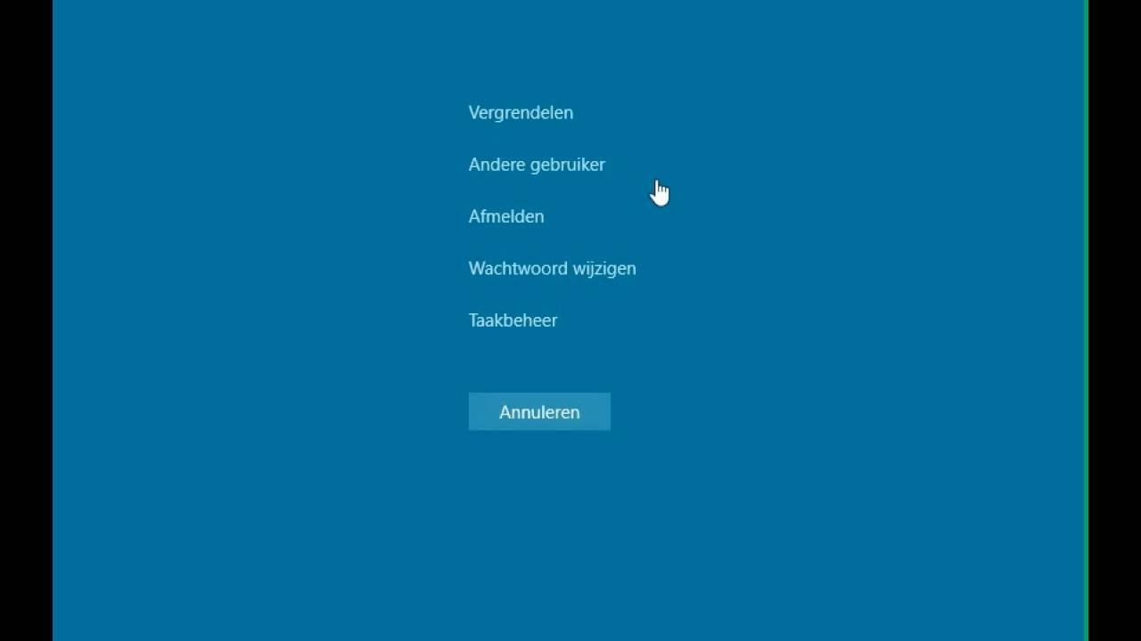
Opstart apps
Open taakbeheer
Ctrl + alt + del
Win + X

Slide 6
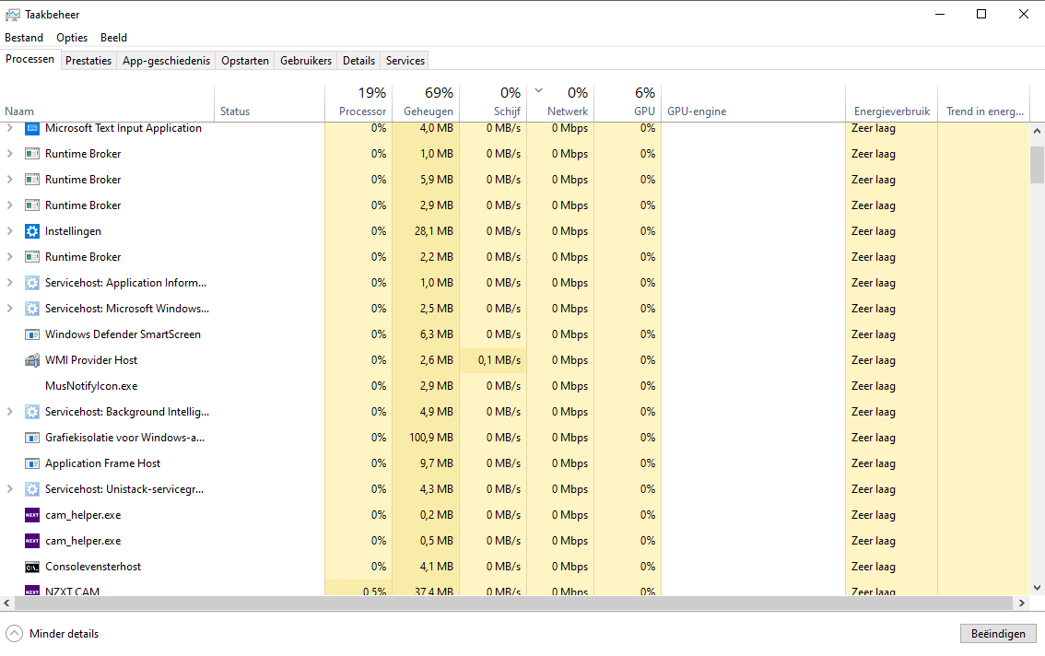
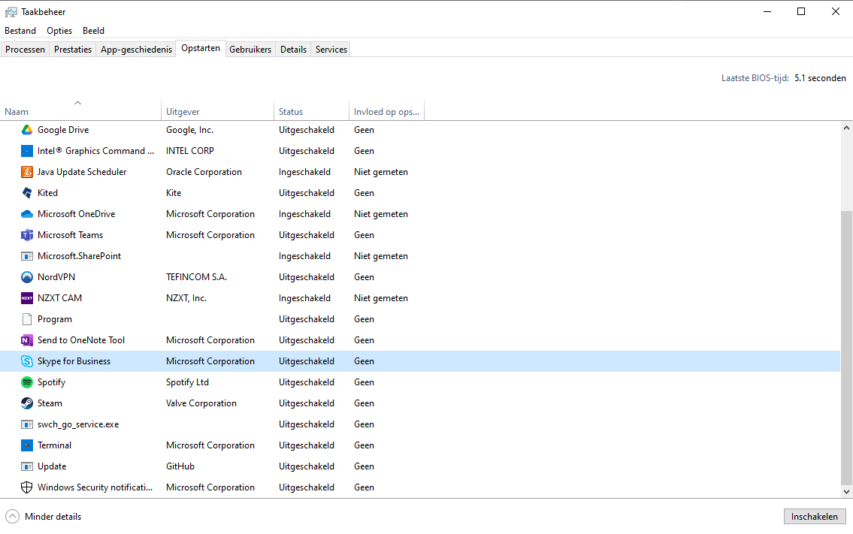
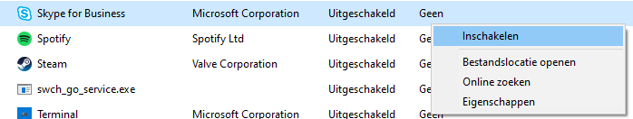
Opstart apps
Status inschakelen

Slide 7

Beste Shortcut
Win + G

Slide 8
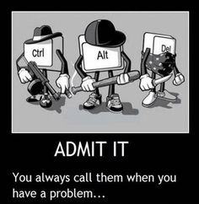
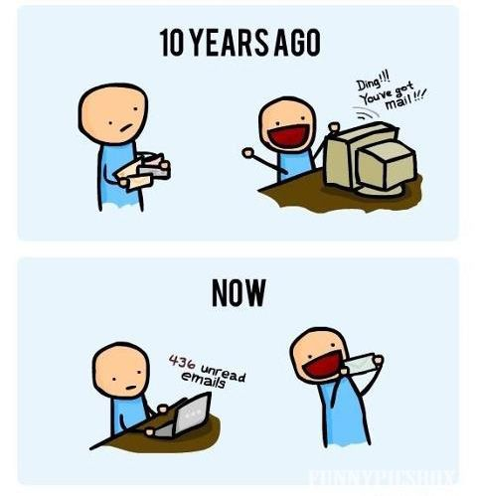
Dank u voor uw aandacht!
Zijn er nog vragen?

